Slide 1


Kurzpräsentation
EGN und EZN Safety
Superior Clamping and Gripping

Slide 2
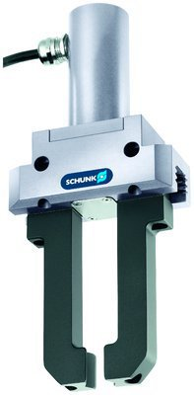
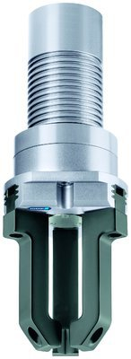
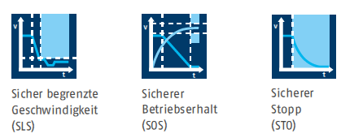
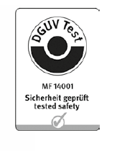
Neuprodukt
Nachfolge-produkt
Baureihen-erweiterung
EGN und EZN Safety
#1: Elektrischer Greifer mit Vielzahnführung
Alleinstellungsmerkmale:
Modulares Greifer-Konzept
Zertifizierte Funktionalitäten SLS, SOS und STO
Perfomance Level d-SIL 3 in Kombination mit SCHUNK Regler ECM und einem Safety-Modul
Bürstenloser Servomotor

Slide 3
Neuprodukt
Nachfolge-produkt
Baureihen-erweiterung
EGN und EZN Safety
#1: Elektrischer Greifer mit Vielzahnführung
Kundenmehrwert / Verkaufsargumentation:
Sicherheit nach EN ISO 13849
Definition von abgestuften Schutzzonen
Verhindert komplette Notabschaltung des Produktionsprozesses
Sicher limitierte Geschwindigkeit und sicherer Betriebserhalt
Greifer schaltet nach Schutzzonenfreigabe verzögerungsfrei in den regulären Betriebsmodus zurück
Kein erneutes Anfahren der Anlage nötig
Performance Level d / SIL 3 in Kombination mit SCHUNK Regler ECM und dem SCHUNK Safety Modul
Safety-Funktionalität ist in bestehenden EGN und EZN Applikationen nachrüstbar

Slide 4
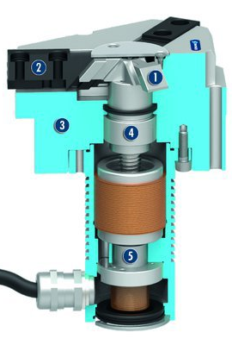
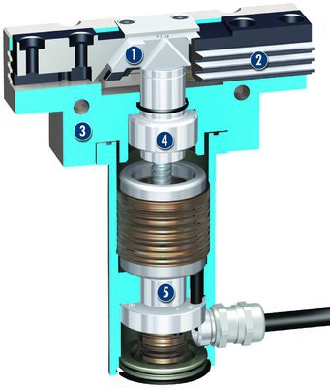
Neuprodukt
Nachfolge-produkt
Baureihen-erweiterung
EGN und EZN Safety
#1: Elektrischer Greifer mit Vielzahnführung
  Technische Basisfunktionen:
Baugrößen: 80 .. 160
Eigenmasse: 0,84 kg .. 3,0 kg
Greifkraft: 400 N .. 1000 N
Hub pro Finger: 8 .. 16 mm
Werkstückgewicht: 2,1 .. 5,4 kg
  Komplementärprodukte:
System Modulare Montageautomation
PPU-E
OAS – Optischer Abstands- und Anwesenheitssensor
Keilhakenprinzip
Grundbacke
Gehäuse
Kinematik
Antrieb
Keilhakenprinzip
Vielzahn-Gleitführung
Gehäuse
Spindelmutter
Antrieb

Slide 5




Jens Lehmann, a German goalkeeper legend,
brand ambassador for SCHUNK since 2012
www.schunk.com

